Slide 1
Introdução ao Sistema Operacional
Anny Chagas - 12 de maio

Slide 2
Sumário
Geração de computadores
Hardware e software
Classificação (porte e utilidade)
Componentes de um computador moderno
Sistemas operacionais
História do Windows
Versões do Windows
Versões do Windows 10

Slide 3
Gerações de computadores
Dividimos em 5 gerações

Slide 4
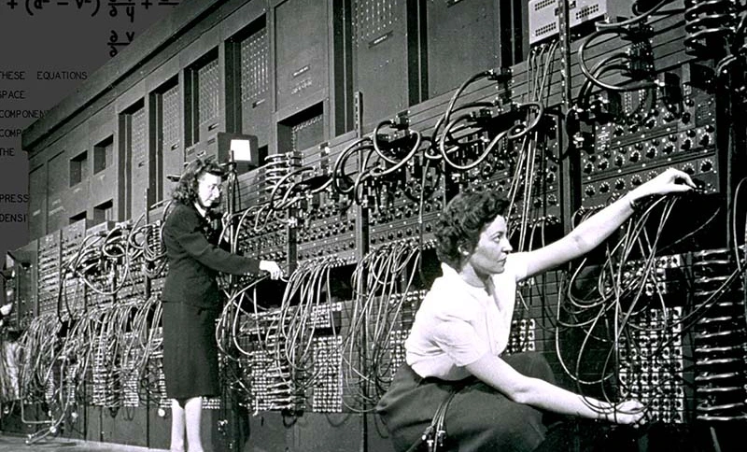
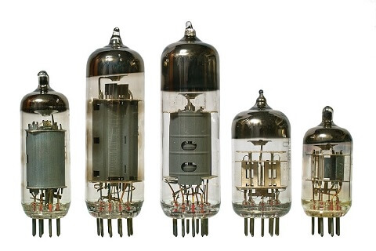
Gerações de computadores > Primeira geração
1946-1957
Computadores de válvula
ENIAC - 1946
17.468 válvulas
30 toneladas
+ de 100m
Cálculos balísticos

Slide 5
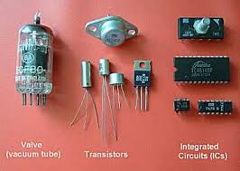
Gerações de computadores > Segunda geração
1958-1964
Criação do transistor
Diminuição do tamanho
Nessa mesma época
COBOL
Assembly

Slide 6
Gerações de computadores > Terceira geração
1965-1971
Geração do circuito integrado
Surgimento dos chips com circuito integrado em placas de silício
Criação do transistor
Diminuição do tamanho

Slide 7
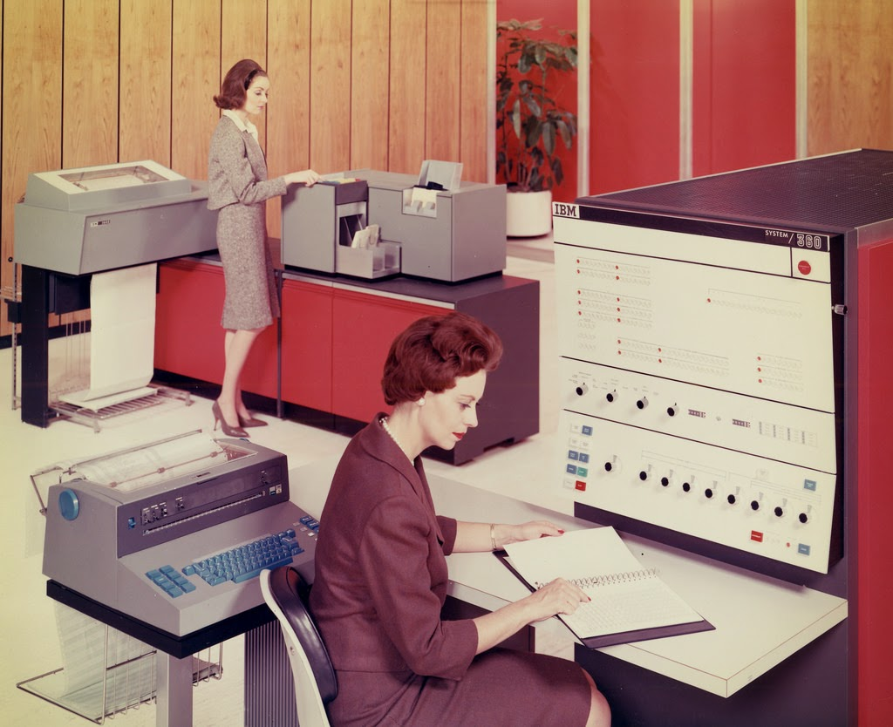
Gerações de computadores > Terceira geração
IBM 360

Slide 8
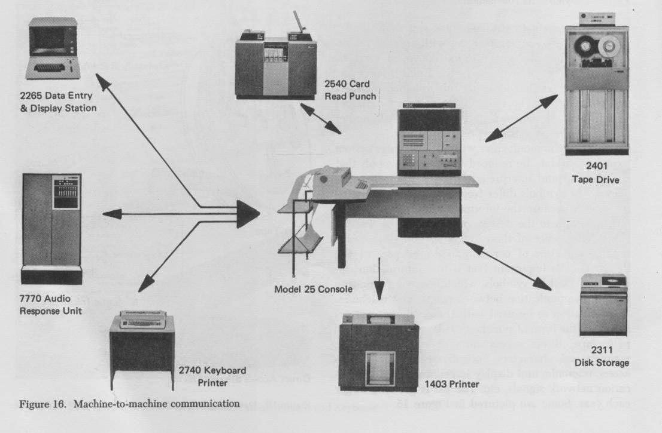
Gerações de computadores > Terceira geração
IBM 360

Slide 9
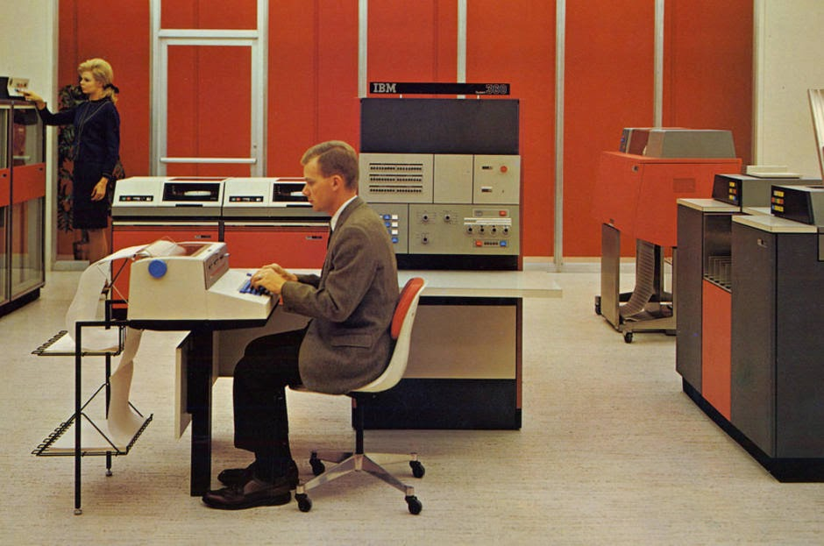
Gerações de computadores > Terceira geração
IBM 360

Slide 10
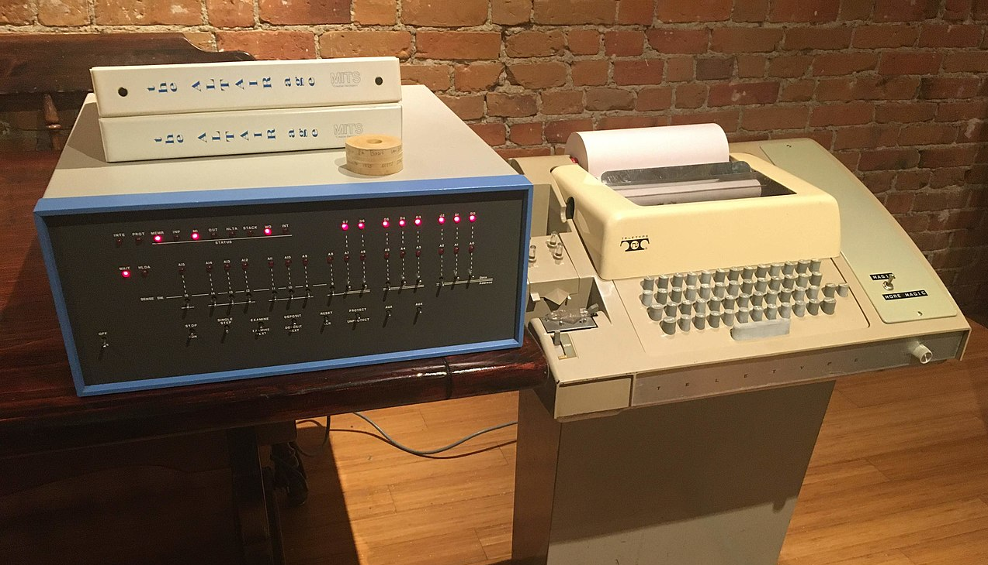
Gerações de computadores > Quarta geração
1972 - 1981
Miniaturização de componentes eletrônicos
Advento dos microprocessadores
Alguns fatos relacionados:
criação da Intel
Altair - Intel 8080
criação da Microsoft (75)
Bill Gates
Paul Allen
Surgimento do SO Unix

Slide 11
Gerações de computadores > Quinta geração
1981 - atuais
Microchips e computadores pessoais
Fatos relacionados:
linguagens alto nível

Slide 12
Hardware e software
Hardware
Parte física
HD
Memórias
Processador
Fonte
Software
Sistema Operacional
“Código”
Aplicações

Slide 13
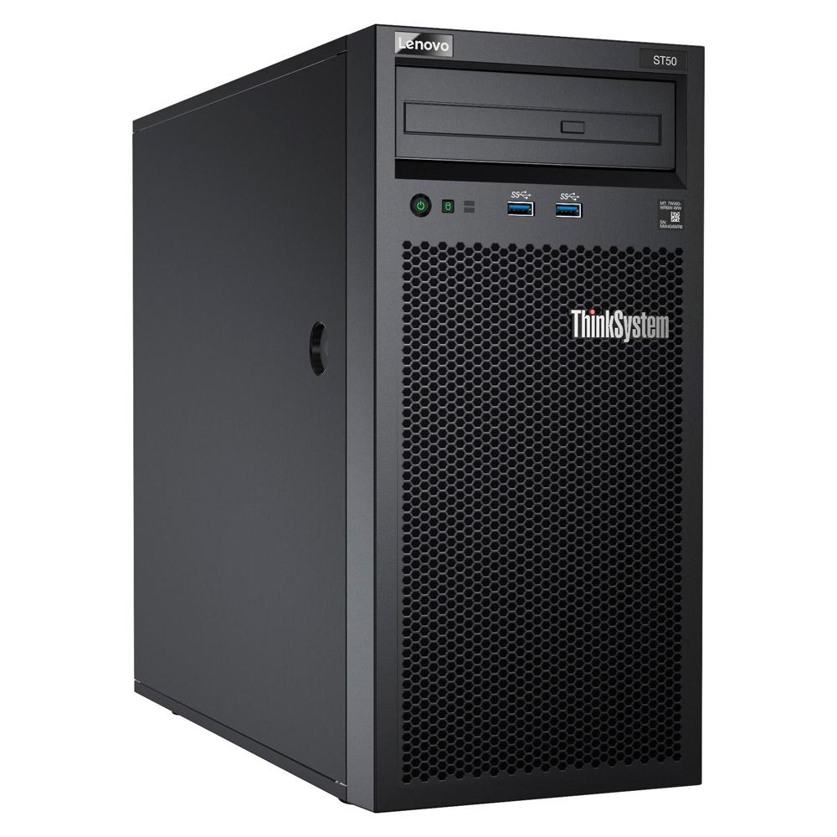
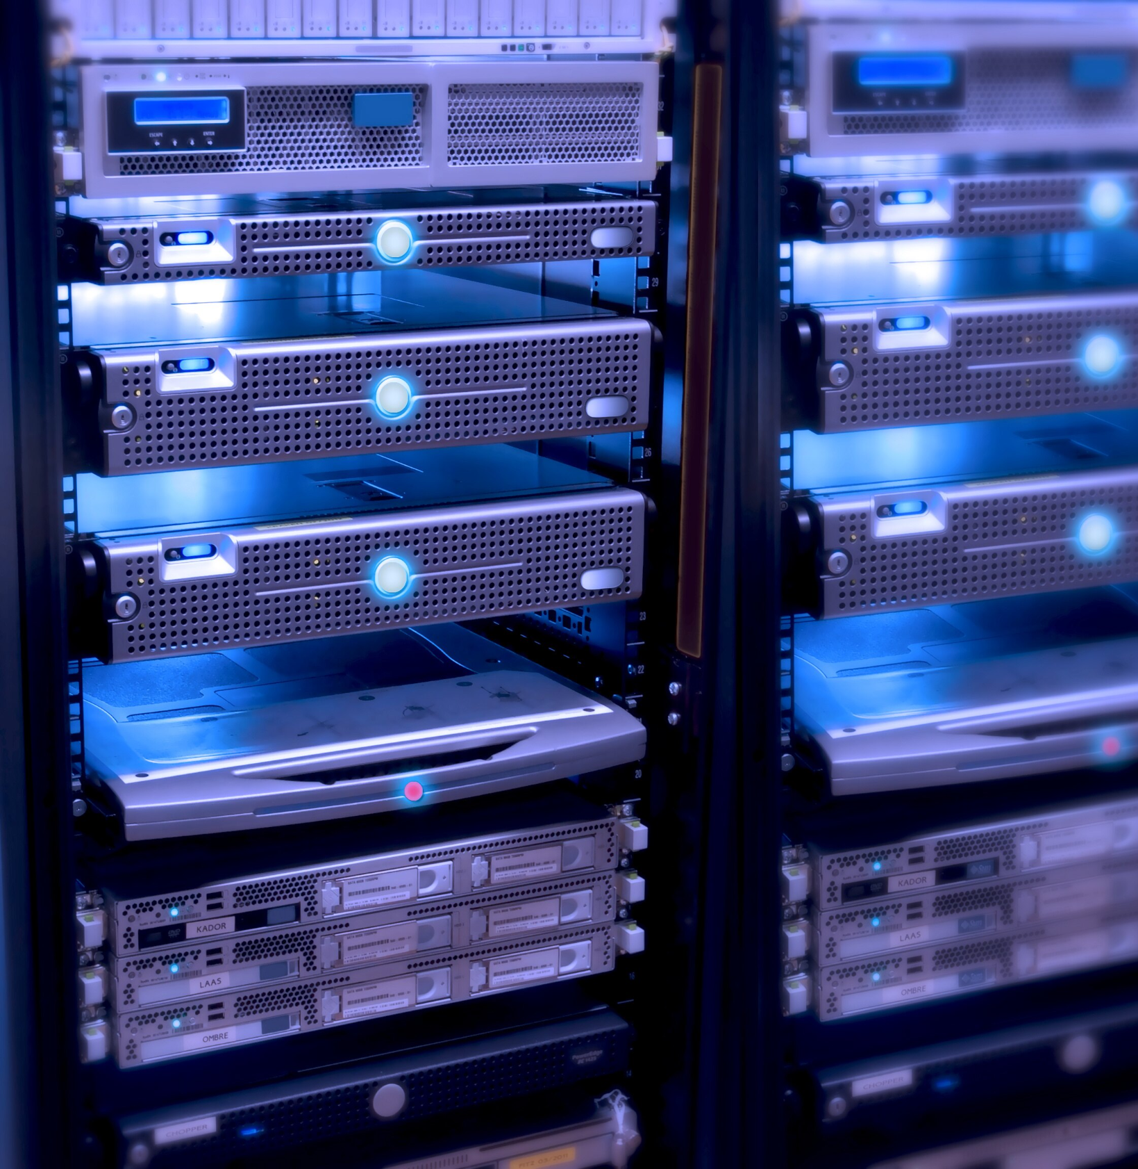
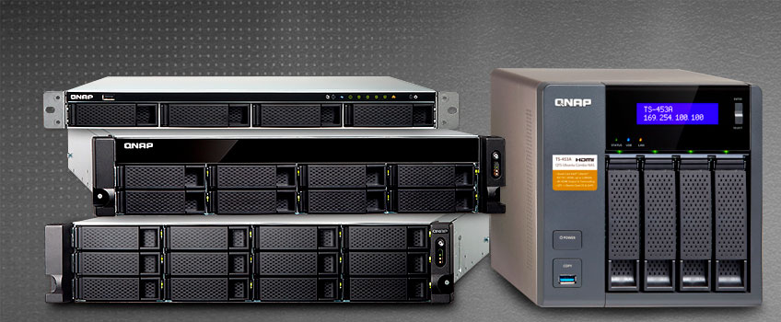
Classificação (porte e utilidade)
Servidor

Slide 14
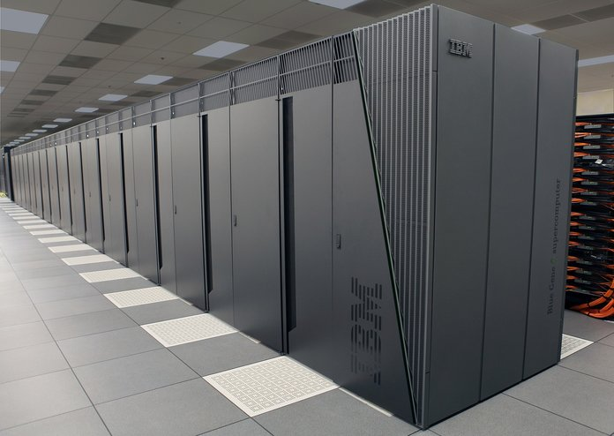
Classificação (porte e utilidade)
Mainframe
Grandes
Geralmente
antigos
criados para um propósito
custom build para o
SO
hardware

Slide 15
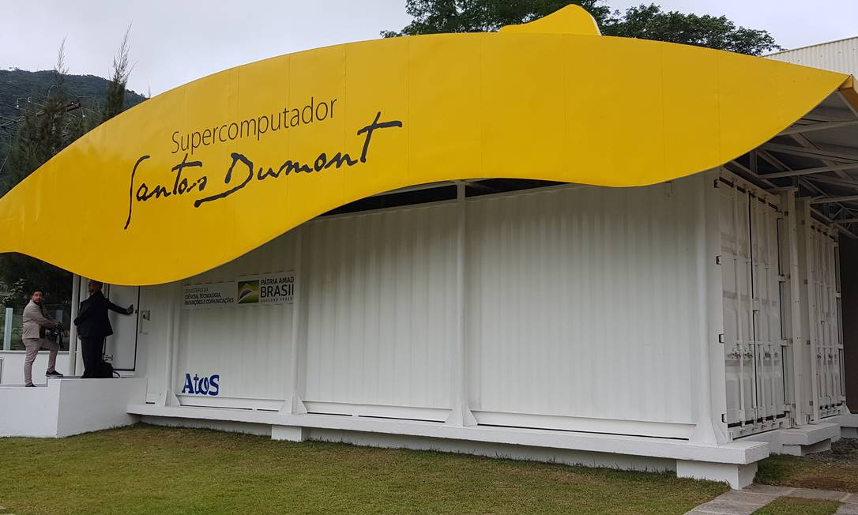
Classificação (porte e utilidade)
Supercomputadores
Rápidos (teraflops)
Santos Dumont
Petrópolis
Tour virtual

Slide 16
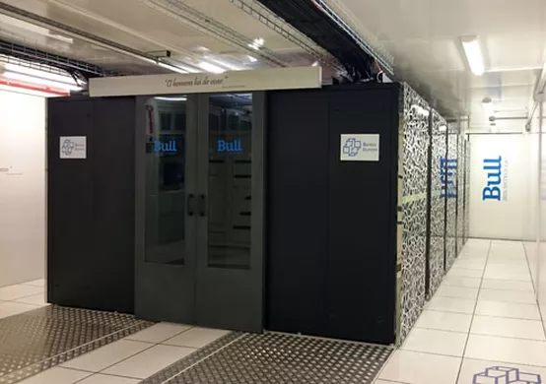
Classificação (porte e utilidade)
Supercomputadores
Rápidos (teraflops)
Santos Dumont
Petrópolis
Tour virtual

Slide 17
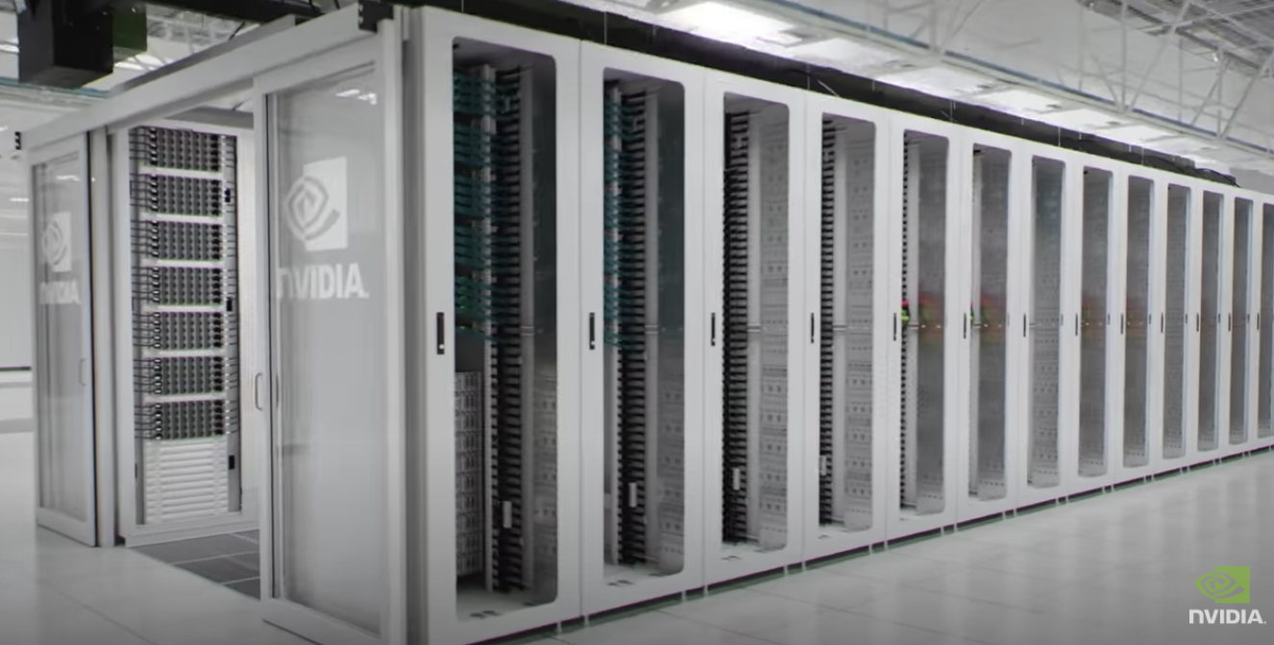
Classificação (porte e utilidade)
Supercomputadores
Rápidos (Petaflops, teraflops)
Pesquisa

Slide 18
Componentes de um computador moderno
Monitores (periférico de saída)
Teclado (periférico de entrada)
Mouse (periférico de entrada)

Slide 19
Componentes de um computador moderno
Monitores (periférico de saída)
Teclado (periférico de entrada)
Mouse (periférico de entrada)
Gabinete
Placa-mãe
Processador
memória RAM
HD
CPU
Placa de vídeo
Fonte de alimentação

Slide 20
Sistemas Operacionais
Exemplos
Modernos
Android
IoS
Windows
Ubuntu (Linux)
Mais antigos
Unix
MS-DOS
Word 3.00 for DOS
Windows 1.0
Windows 3.0

Slide 21
Sistemas Operacionais
Para que servem?
Intermediário entre hardware e software
drivers
gerenciamento de recursos
memória e HD, por exemplo
interface de usuário
gerenciamento da execução de aplicativos - processos

Slide 22
Sistemas Operacionais > Processo
Programa em execução
Composto por
Código (carregado em memória)
Espaço reservado de memória
Número único (para o SO conseguir acessá-lo)
E outros
ToDo: ver processos em execução no Windows

Slide 23
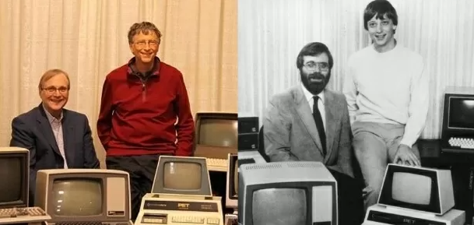
História do Windows
Criação em 1975
Paul Allen
Bill Gates
Linguagem BASIC - 1974

Slide 24

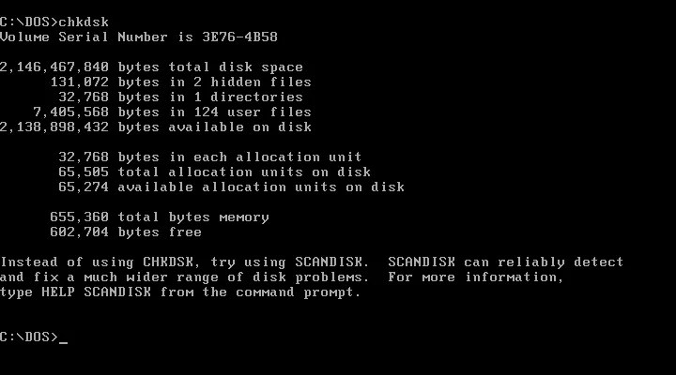
História do Windows
Criação em 1975
Paul Allen
Bill Gates
Linguagem BASIC - 1974
MS-DOS - 1982
baseado em Unix
vendido para IBM
8 milhões

Slide 25
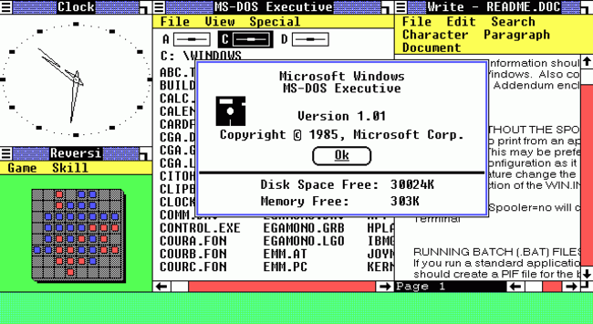
História do Windows
Criação em 1975
Paul Allen
Bill Gates
Linguagem BASIC - 1974
MS-DOS - 1982
baseado em Unix
vendido para IBM
8 milhões
Windows 1.0 - 1985

Slide 26
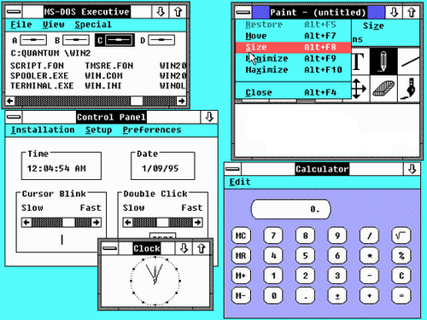
História do Windows
Windows 2.0
1987
Sobreposição de janelas

Slide 27
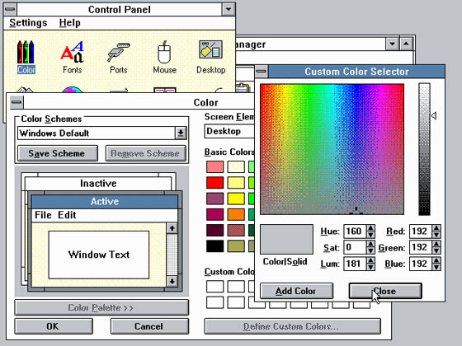
História do Windows
Windows 3.0
1990
Sobreposição de janelas

Slide 28
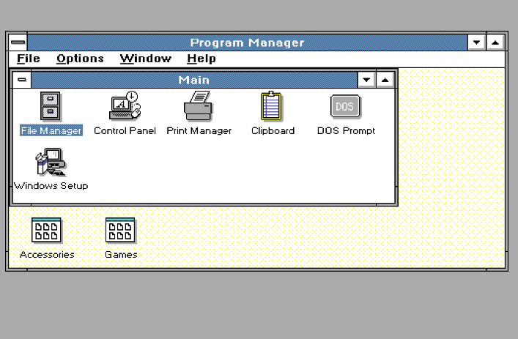
História do Windows
Windows 3.0
Sobreposição de janelas
Paciência
antes só tinha o “Reverse”

Slide 29
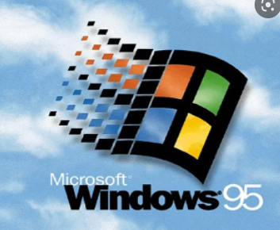
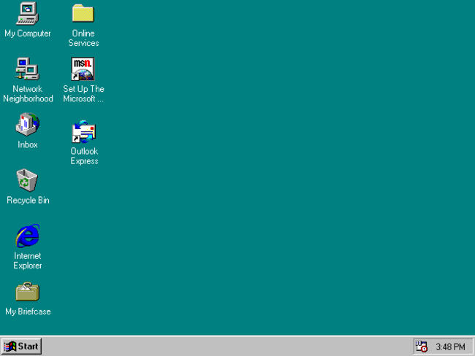
História do Windows
Windows 95
Barra de tarefas
Menu iniciar
plug and play
Visual mais refinado

Slide 30
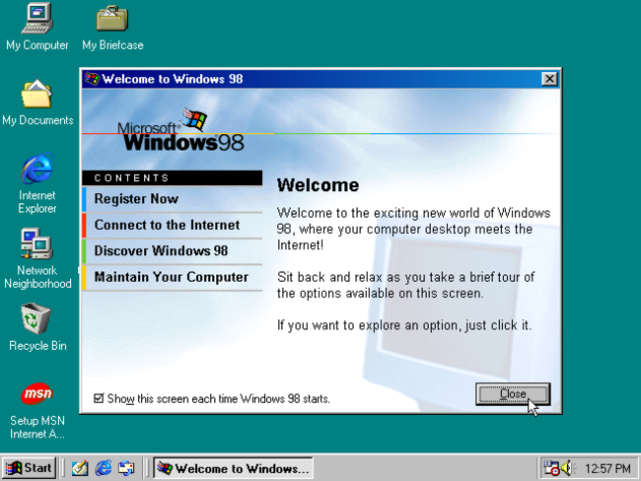
História do Windows
Windows 98
Não teve mudanças visuais significativa
Internet Explorer instalado por padrão
NetScape começa a decair
Melhorias no USB

Slide 31
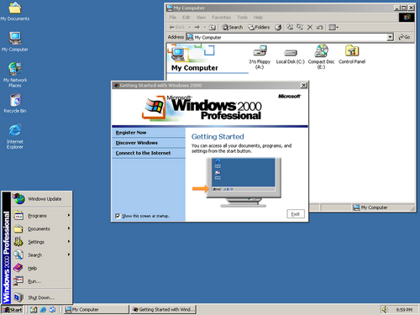
História do Windows
Windows 2000
Meio empresarial
Sem grandes novidades

Slide 32
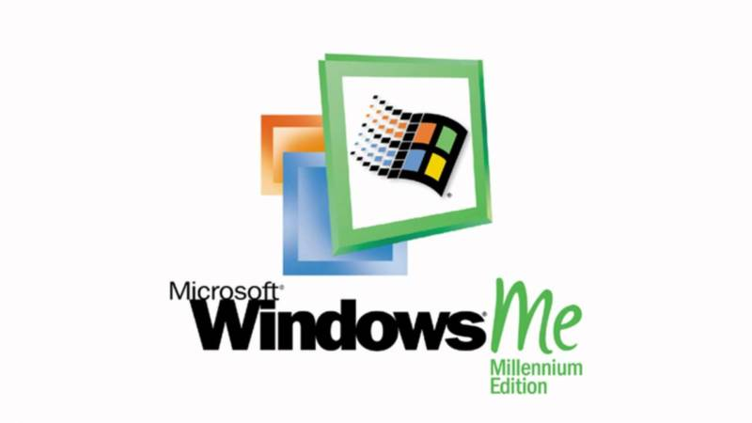
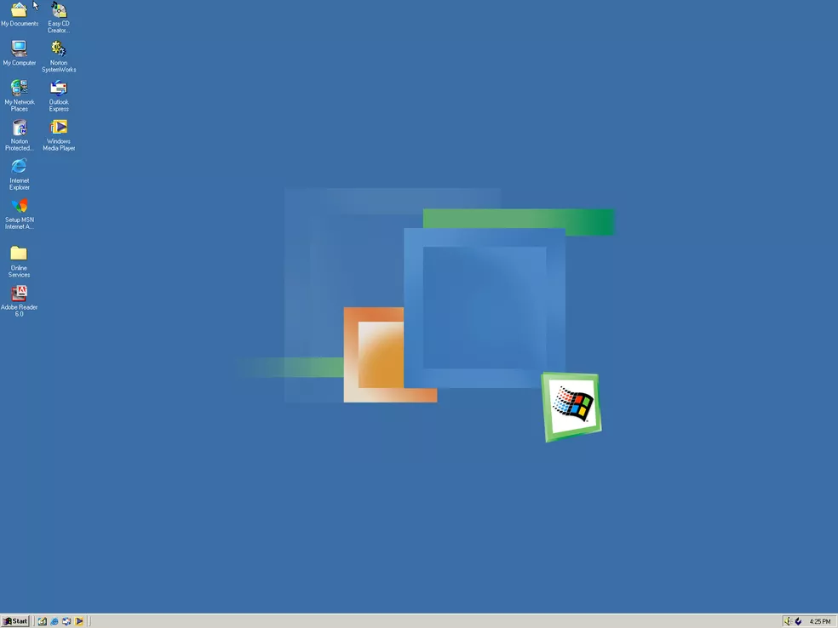
História do Windows
Windows ME
Lançado em 2000
Millenium Edition
Boot mais rápido
Instabilidade
Problemas com drivers antigos
Pouco usada e rapidamente substituída pelo Windows XP

Slide 33
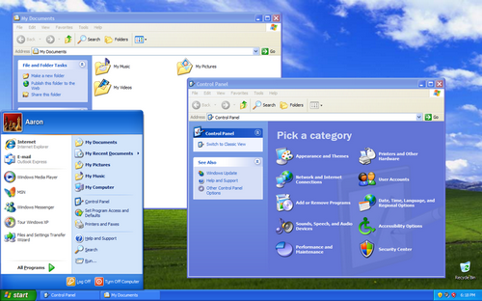
História do Windows
Windows XP
2001
Muito utilizado
Cores vivas

Slide 34
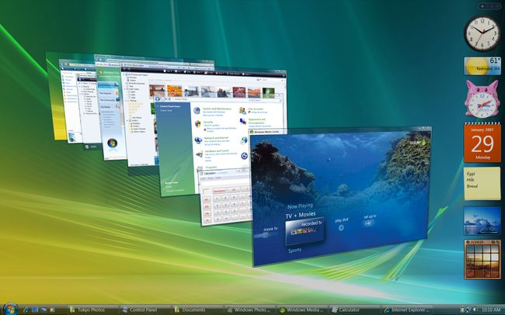
História do Windows
Windows Vista
Não decolou
Atraso
Problemas técnicos

Slide 35
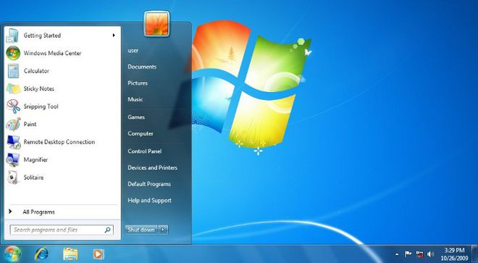
História do Windows
Windows 7
2009
Muito utilizado (ainda hoje)
Microsoft não dá mais suporte

Slide 36
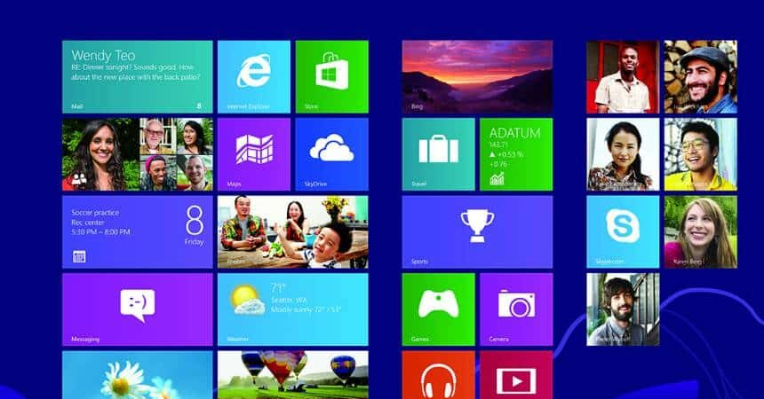
História do Windows
Windows 8
Live tiles
Tentou focar em telas sensíveis ao toque
Pouca aderência
Aplicativos confusos
não era incomum ver 2 aplicativos com a mesma finalidade, um “mobile” e outro mais desktop
Retirada do menu iniciar

Slide 37
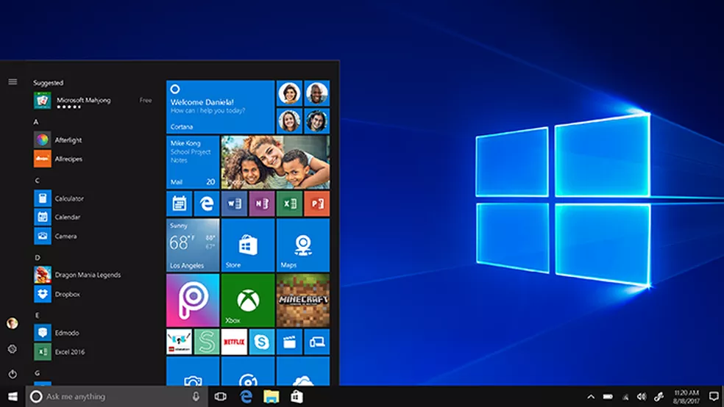
História do Windows
Windows 10 - 2015
Grande adesão
Melhor UX
Falta de suporte a windows 7
Cortana (muito forte)

Slide 38
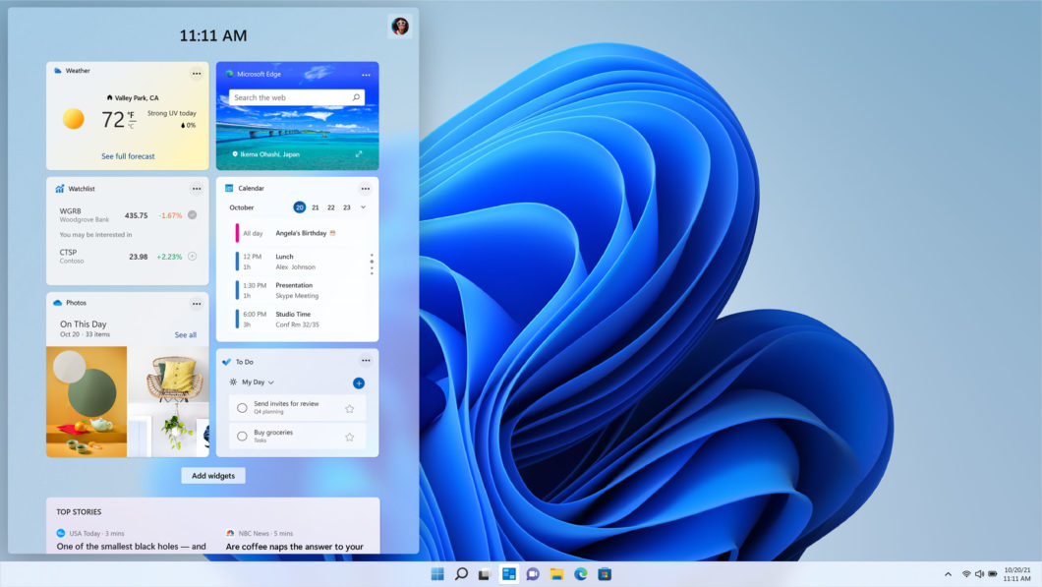
História do Windows
Windows 11
Falta da Cortana
Barra de tarefa centralizada
Consegue voltar para o alinhamento a esquerda
Mais foco para widgets
Mais uma aposta para ficar mais próxima para o smartphone
Promete trazer aplicativos Android
Ainda tem design antigo

